Slide 1

INNOVACIÓN EN DIAGNÓSTICO DE MOTORES

Slide 2

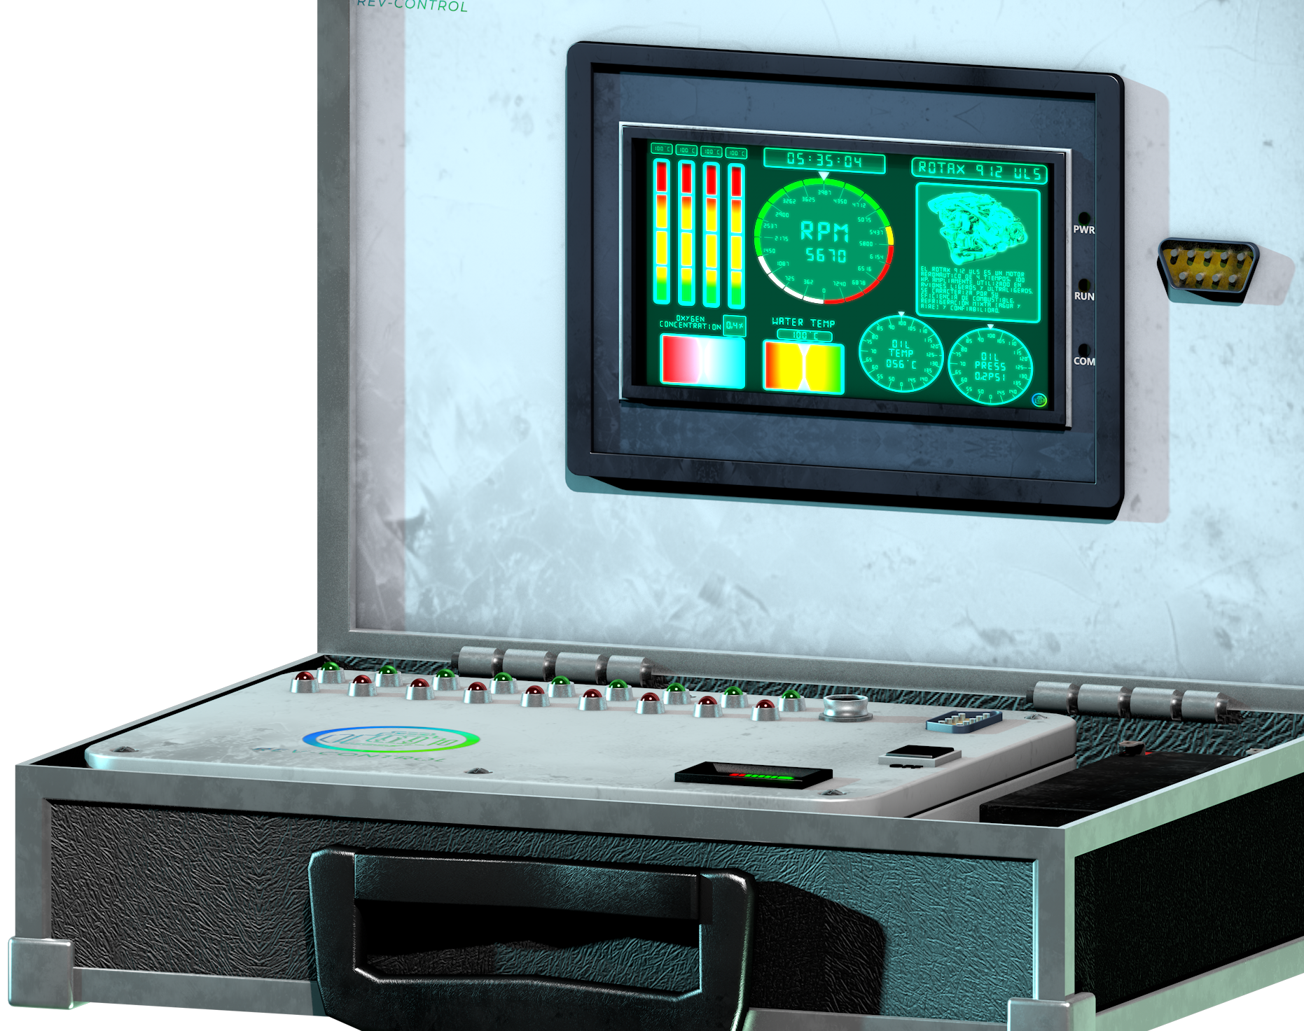
BANCO DE PRUEBA PORTATÍL PARA MOTORES ALTERNATIVOS
TECNOLOGIA ACCESIBLE Y FUNCIONAL ADAPTADA A LAS NECESIDADES REALES.

Slide 3


AGRADECIMIENTOS

Slide 4
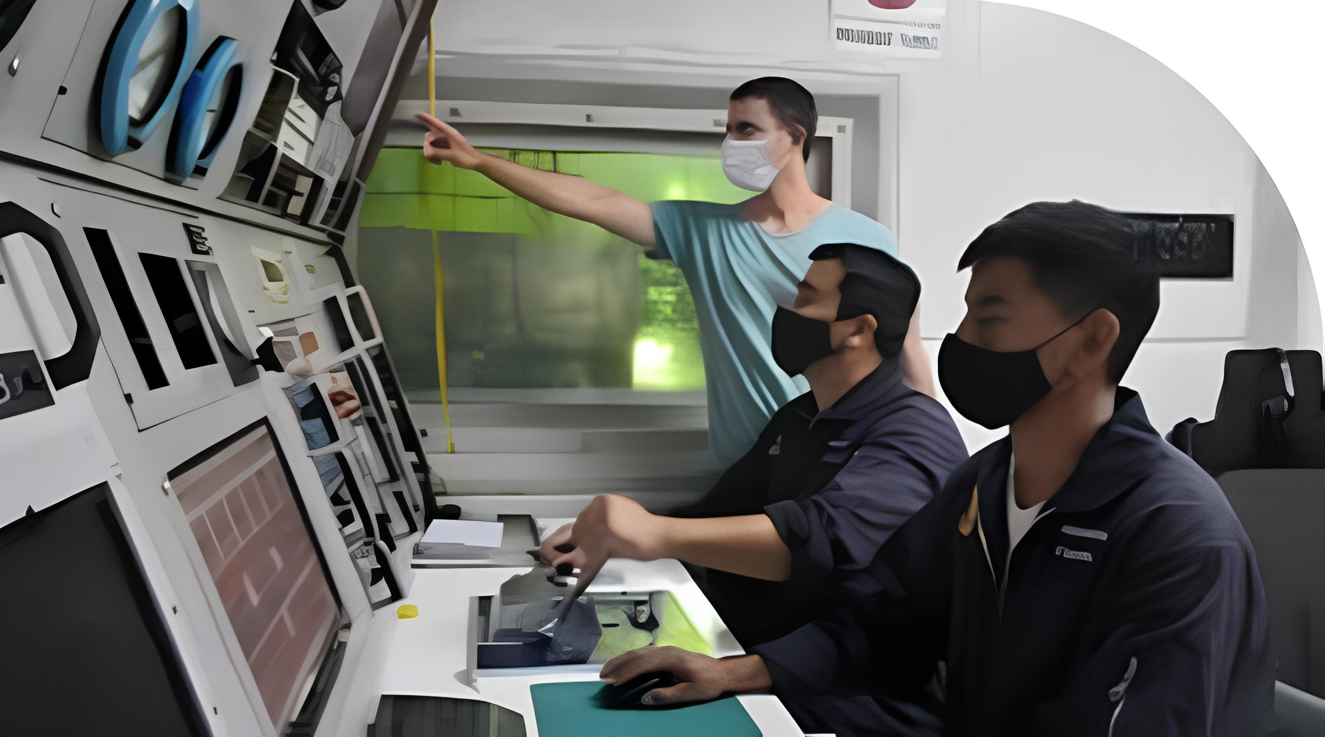
¿A QUIEN ESTA DIRIGIDO?
TÉCNICOS MECÁNICOS
TALLERES DE POCO ESPACIO
INSTITUCIONES DE FORMACIÓN TÉCNICA
TALLERES AERONAUTICOS DE REPARACIÓN (TAR)

Slide 5
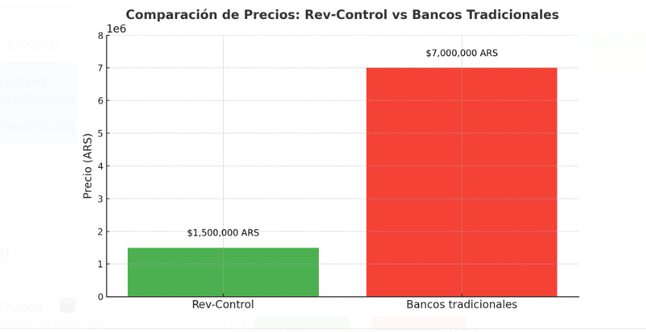

Slide 6
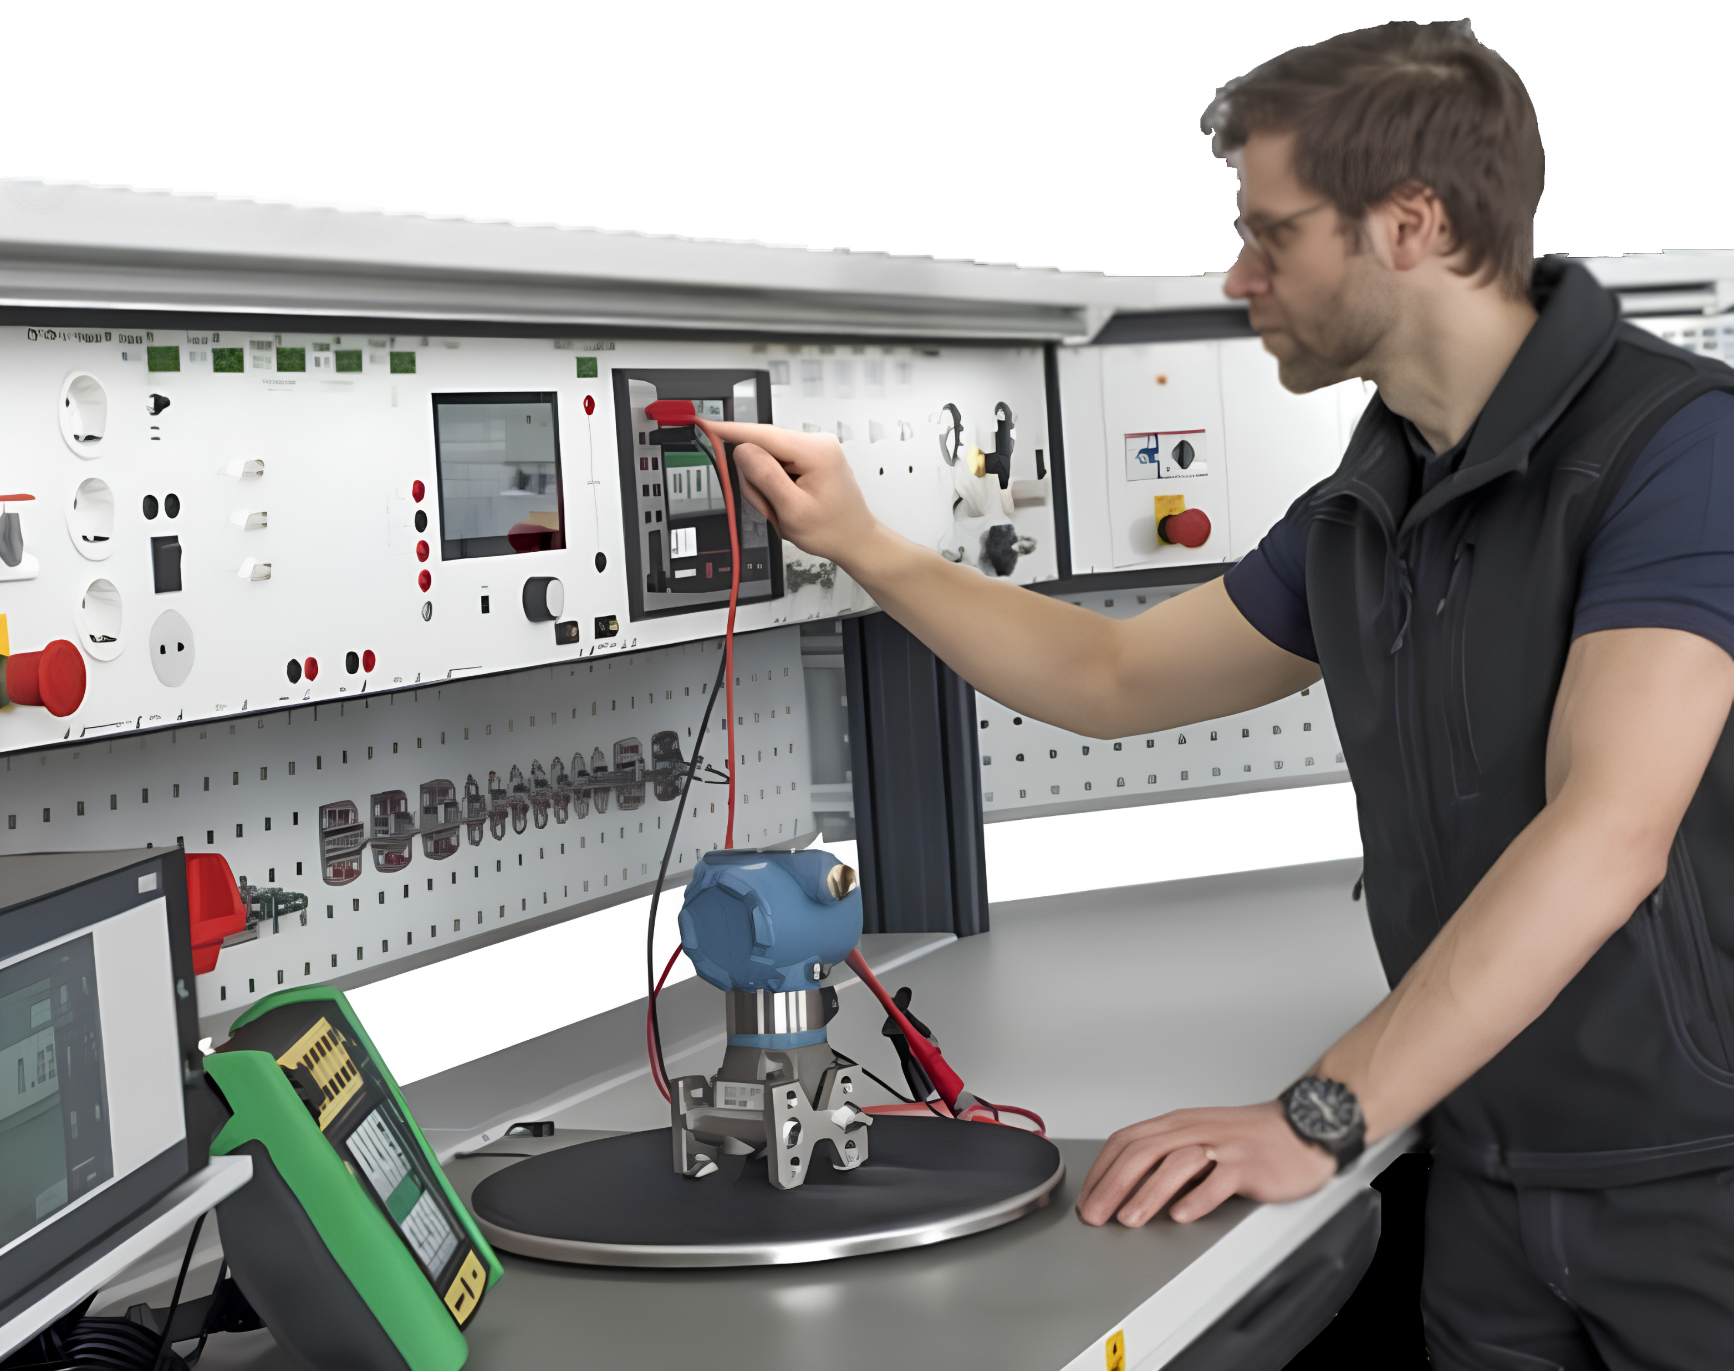
PROBLEMAS DE LOS BANCOS TRADICIONALES
COSTOSOS
GRANDES Y POCOS PRÁCTICOS
REQUIEREN INFRAESTRUCTURA COMPLEJA

Slide 7
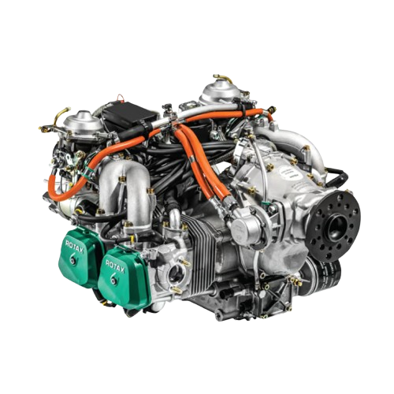
ROTAX 912 ULS

Slide 8
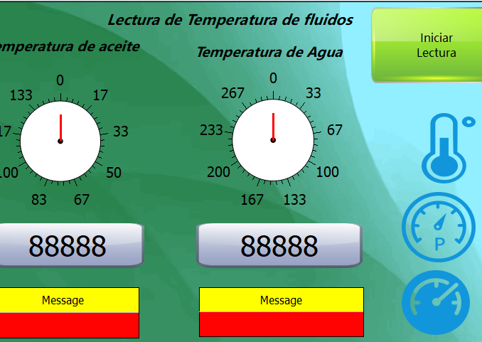
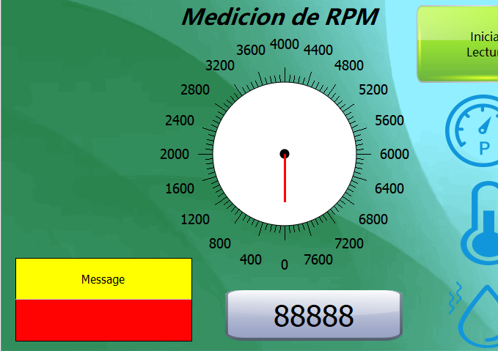
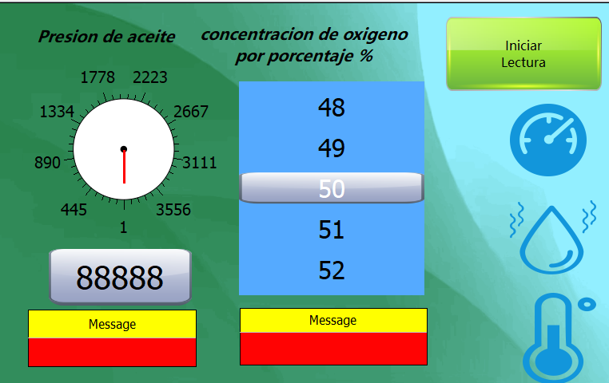
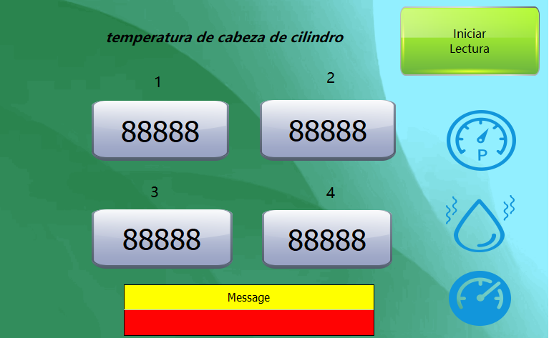
FUNCIONALIDADES CLAVES
SOFTWARE
Visualización de parámetros clave: RPM, temperatura, presión.
Sistema de alarmas para operación Segura.
HARDWARE
Monitor Kinseal programable.
Diseño visual intuitivo.
SENSORES
Integración de termocuplas tipo J .

Slide 9
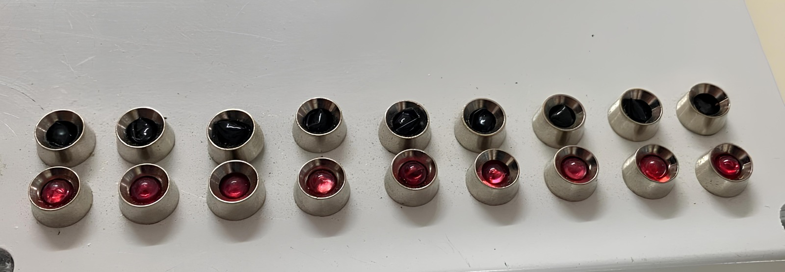
ALERTAS VISUALES Y SONORAS PARA EL USUARIO

Slide 10
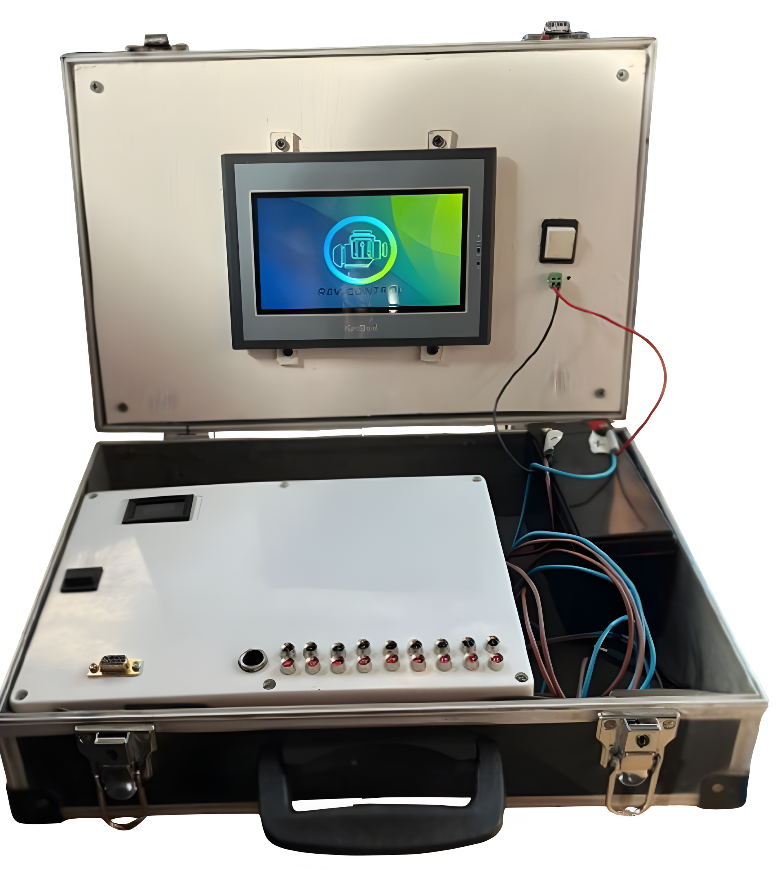
DISEÑO COMPACTO Y RESISTENTE
Paredes internas de madera reforzada, bordes de aluminio
Protección contra impacto y desgaste
ORGANIZACIÓN
Monitor en la tapa
Espacio para sensores y batería

Slide 11
¡¡GRACIAS POR SU ATENCIÓN!!
CONTACTOS:
INSTAGRAM:
REV.CONTROL
GITHUB: github.com/impatrq/revcontrol
GMAIL: revcontrol33@gmail.com

